Slide 1
第十六章 波（Wave）II
普通物理学

Slide 2
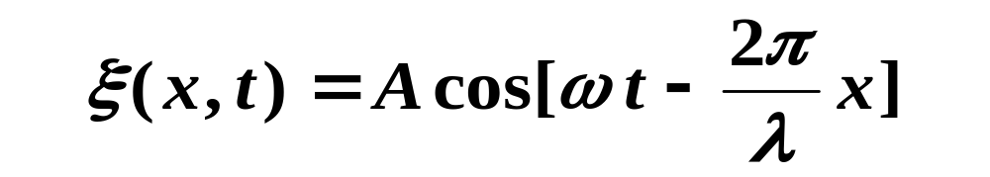
§3 波的能量
一. 弹性波的能量 能量密度
振动动能 形变势能
= 波的能量
+
·前已讲：波是振动状态的传播，相位的传播，
外观上有波形在传播。
·现讨论：随着波的传播 能量也在传播。
1 设平面简谐纵波在密度为ρ的均匀介质中传播，其波动方程为：

Slide 3
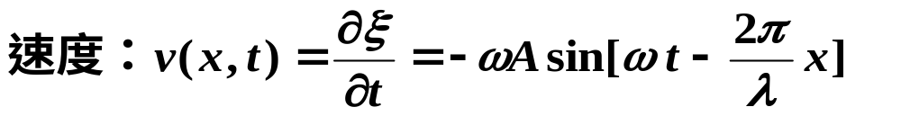
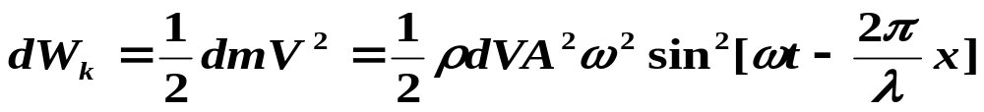
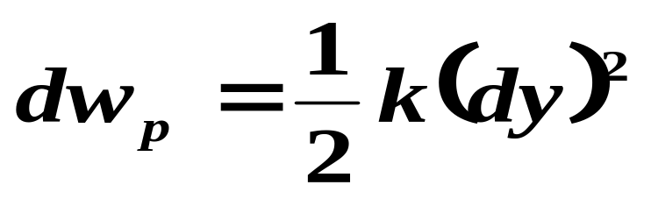
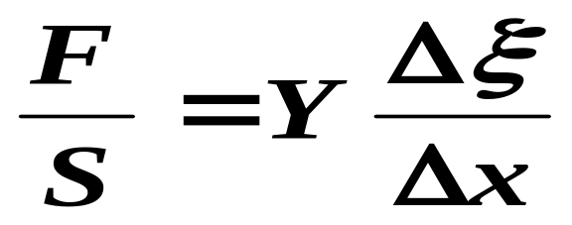
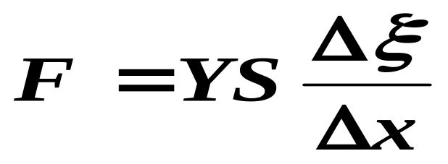
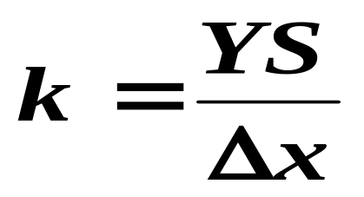
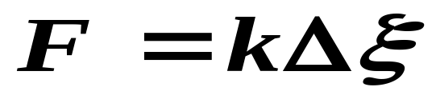
设质元体积为dv ，则质量为dm=ρdv，质元动能：
质元势能：

Slide 4
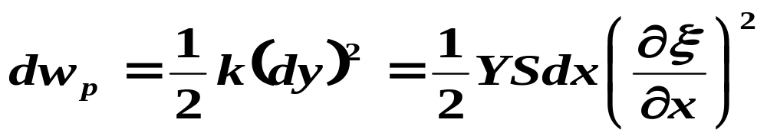
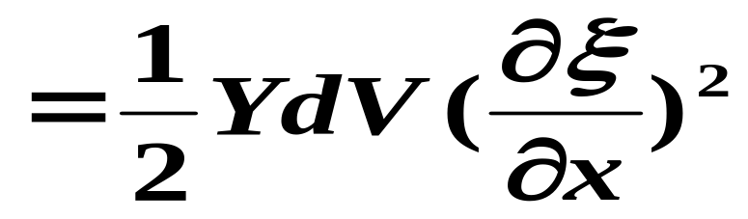
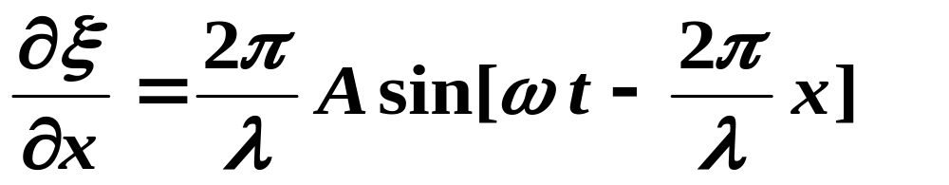
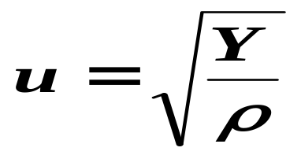
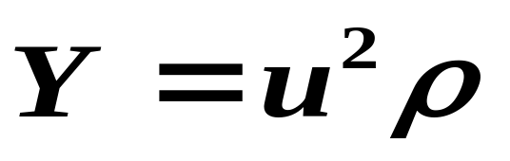
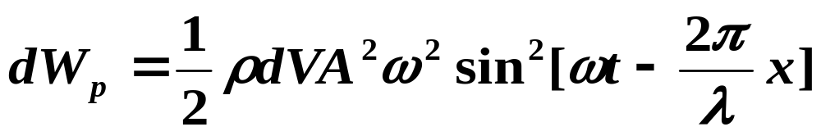

Slide 5
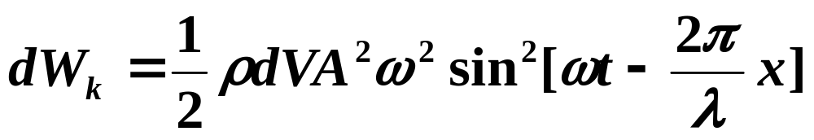
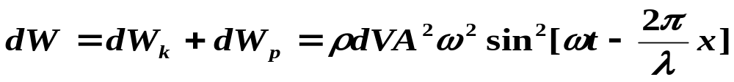
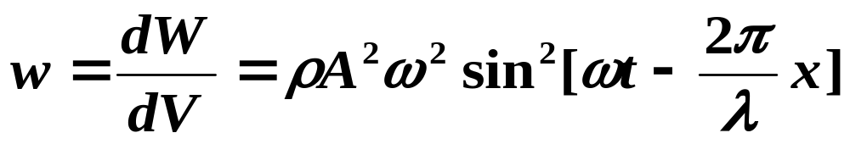
2 能量密度

Slide 6
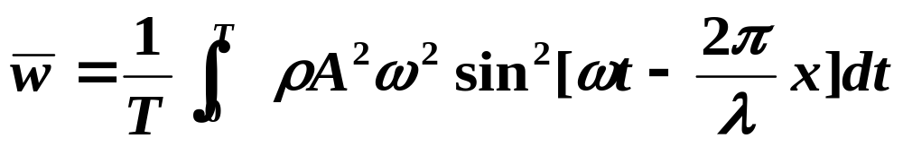
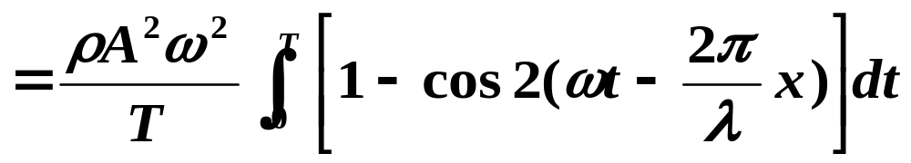
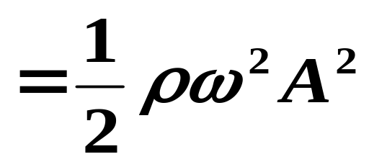

物理意义
w_{p}
w_{k}
x = x₀
(1) 固定x
(1/4) ρω ²A²
w_{k、}w _{p}均随 t 周期性变化
o
T
t
w _{k} = w _{p}
ξ

Slide 7
(2) 固定t
t = t₀
u
w_{k、}w _{p}随x周期分布
w_{k}
w_{p}
(1/4) ρω²A²
ξ=0→w _{k} w _{p}最大
λ
o
x
ξ 最大→ w_{k} w _{p}为 0
ξ
(3) 简谐振动能量守恒，波动中能量不守恒。
(4) 上述公式虽然从平面简谐波导出，但对所有弹性波适用。

Slide 8
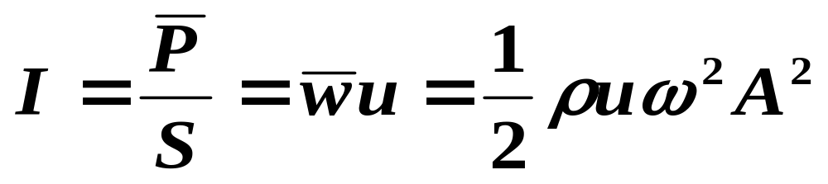
二. 能流(能通量)、能流密度
u
1. 能流(能通量)
S
能流 :
p=w uS
x
能流密度 :
I=wu
平均能流 :
p=w uS
u
2. 波的强度
能流密度的时间平均值
单位: 瓦特/米²（W/m²）

Slide 9
波的能量和强度
波的能量
平均能量密度
波的能流
波的强度

Slide 10
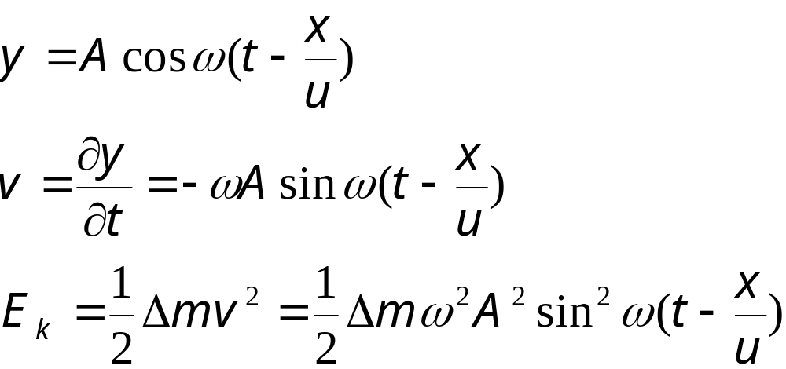
波的能量(1/2)
当波在介质中传播时，介质中任一质点Δm因振动而具有速度和位移，从而具有动能和弹性势能，因此波的传播过程也是能量的传播过程。

Slide 11
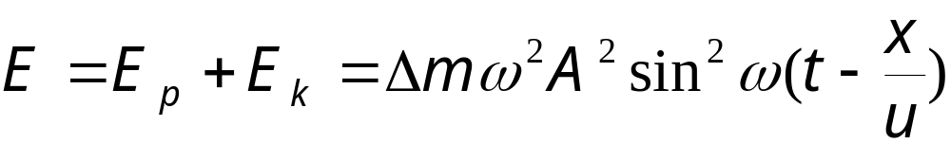
波的能量(2/2)
可以证明，质点振动的弹性势能 E_{p} 与 E_{k} 大小相等，相位相同，与弹簧振子的情况完全不同，则 Δm 总机械能为
即 E 是时间的函数， Δm 在波动中不断接受能量，又不断的释放能量。

Slide 12
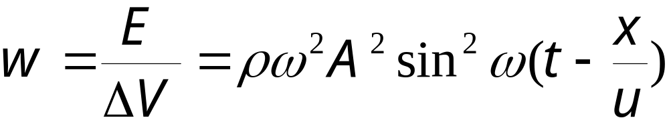

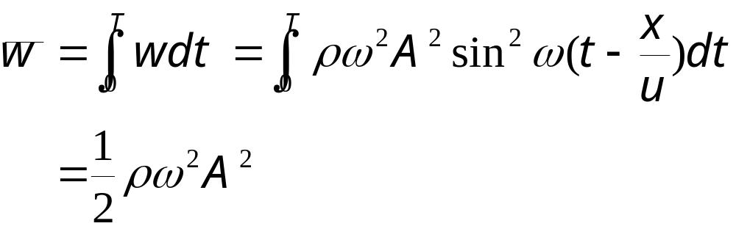
平均能量密度
单位介质体积的波动能量，称为波的能量密度w。因为Δm=ΔVρ，故
在一个周期内的平均值称为平均能量密度 ，有

Slide 13
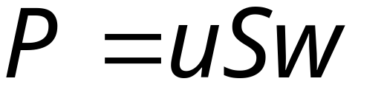

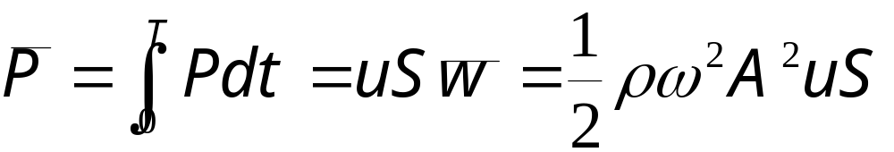
波的能流
能量随着波的传播在介质中流动，单位时间通过介质中某截面的能量称为通过该截面的能流或能量通量 P 。
S
u
在一周期内的平均值，称为平均能流

Slide 14
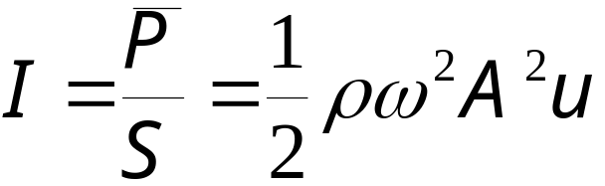
波的强度
单位时间通过单位横截面积的平均能流，称为平均能流密度，或波的强度 I ，即
与波的振幅平方和频率平方成正比。

Slide 15
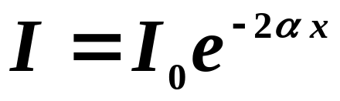

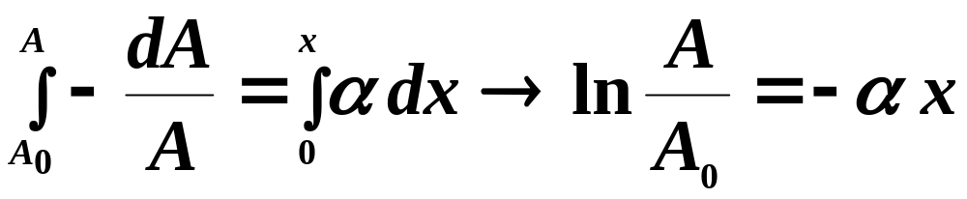
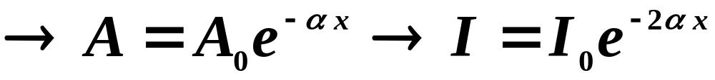
补充: 波的吸收
媒质是要吸收波的能量的 (内摩擦,热传导,
分子碰撞等).波的能量衰减的规律为
u
x
x
+dx
x
A₀
A
A+dA
I₀
I
证明:

Slide 16
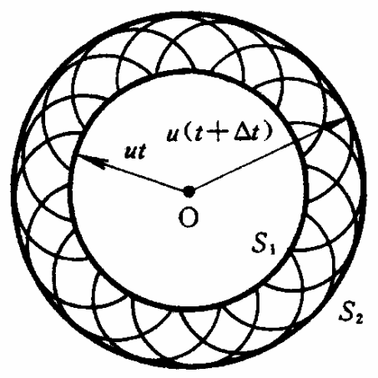
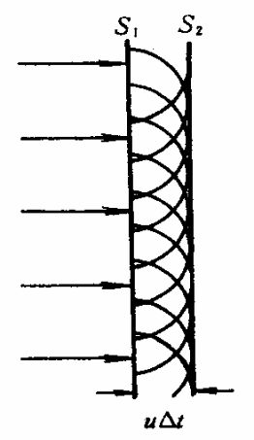
§5.5 惠更斯原理
为了以波的观点解释折射和反射定律，惠更斯认为：波前上的每一点都可以看作是产生球面次波的波源，在以后任一时刻，这些次波的包络就是波在该时刻新的波前。次波又称子波。

Slide 17
一. 惠更斯原理
1. 原理 :
媒质中波传到的各点,都可看作开始发射子波的子波源 (点波源)。
在以后的任一时刻, 这些子波面的包络面就是实际的波在该时刻的波前 。
2. 应用 :
t时刻波面→ t+Δt时刻波面→波的传播方向

Slide 18
t 时刻波面
t+Δt时刻波面
t + Δt
·
·
·
·
波传播方向
·
·
·
·
·
t
·
·
·
·
·
·
·
·
·
·
uΔt
平面波
球面波
3. 不足
(1) 不能说明子波为何不能倒退
(2)不能正确说明某些波动现象(如干涉等)
(3)不能解释光的衍射图样中光强的分布

Slide 19
2. 作图 可用惠更斯原理作图
比较两图
·
a
·
·
·
★ 如你家在大山后,听广播和看电视哪个更容易?
(若广播台、电视台都在山前侧)

Slide 20
§5.7 波的干涉
一. 波传播的独立性
媒质中同时有几列波时 , 每列波都将保持自己原有的特性(传播方向、振动方向、频率等), 不受其它波的影响 。红绿光束空间交叉相遇,听乐队演奏,空中无线电波很多
二. 波的叠加原理
在几列波相遇而互相交叠的区域中，某点的振动是各列波单独传播 时在该点引起的振动的合成。即该点位移是各个波单独在该点引起的位移的矢量和。

Slide 21
波的干涉(interference of waves)
1. 干涉现象
波叠加时在空间出现稳定的振动加强和减弱的分布
2. 相干条件（最简单的情况）
(1) 频率相同；(2) 有恒定的相位差；(3) 振动方向相同
3. 波场中任一点的合振动
p
r₁
·
设振动方向⊥屏面
S₁
•
r₂
S₁ y₁₀ = A₁₀cos(ω t+ϕ ₁₀)
S₂ y₂₀ = A₂₀cos(ω t+ϕ ₂₀)
S₂
•

Slide 22
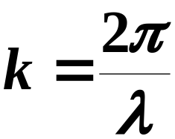
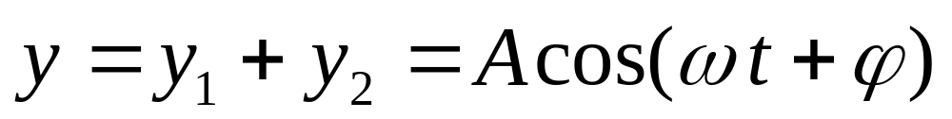
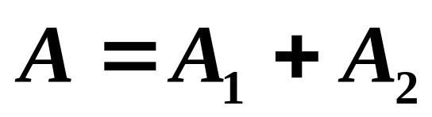
p点两分振动
p
y₁ = A₁cos(ω t+ϕ ₁₀-kr₁)
y₂ = A₂cos(ω t+ϕ ₂₀-kr₂)
r₁
·
S₁
•
r₂
S₂
•
相位差: Δϕ = (ϕ ₂₀-ϕ ₁₀) - k(r₂-r₁)
p点合振动
合振幅 A = (A₁²+A₂² +2A₁A₂cosΔϕ )^{1/2}
相位
4 加强、减弱条件
加强条件 ( 相长干涉 )
Δϕ = (ϕ ₂₀-ϕ ₁₀) - k(r₂-r₁) = ±2mπ (m=0,1,2,…)
P 点振动最强

Slide 23
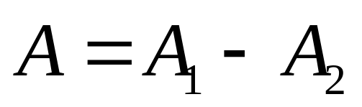

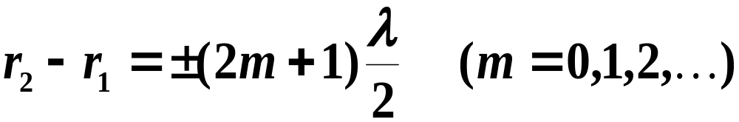
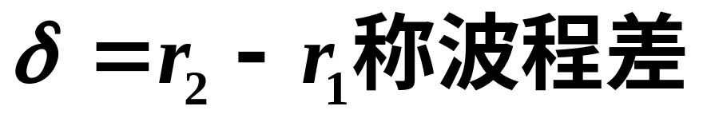
减弱条件 (相消干涉)
Δϕ = (ϕ ₂₀-ϕ ₁₀) - k(r₂-r₁) = ±(2m+1)π
(m=0,1,2,……)
p
P 点振动最弱
r₁
·
若 A₁=A₂ ,则 I_{min}= 0
S₁
•
r₂
ϕ ₂₀=ϕ ₁₀
S₂
•
特例：
加强条件
减弱条件

Slide 24
极小
S₁
•
极大
S₂
•

Slide 25
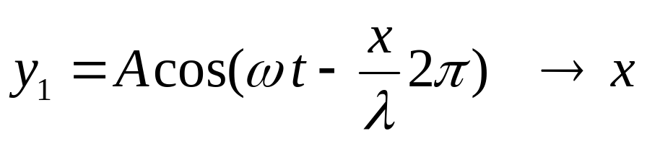
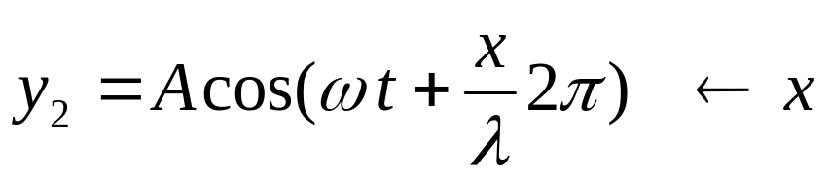
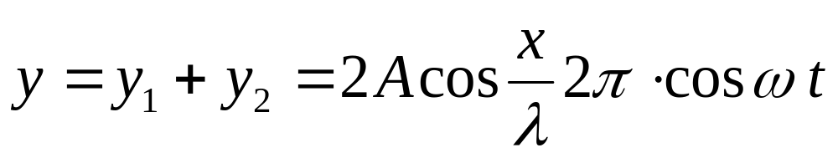
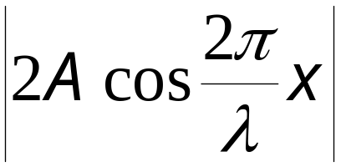
§5.8 驻波
频率相同、振动方向相同、振幅相等，但传播方向相反的行波 叠加而成的
设x = 0处两波初相均为0
称为驻波方程，即介质中各质点随时间作简谐振动，但振幅 是其位置的函数。

Slide 26
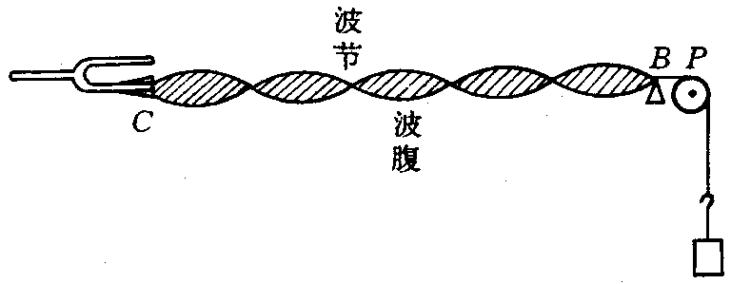
驻波
两个振幅相同的相干波，在同一直线上沿相反方向传播时，合成的波是一种波形不随时间变化的波，称为驻波。
在驻波中，有些点始终静止不动，称为波节；有些点振幅始终最大，称为波腹；波腹和波节的位置都不变化。

Slide 27
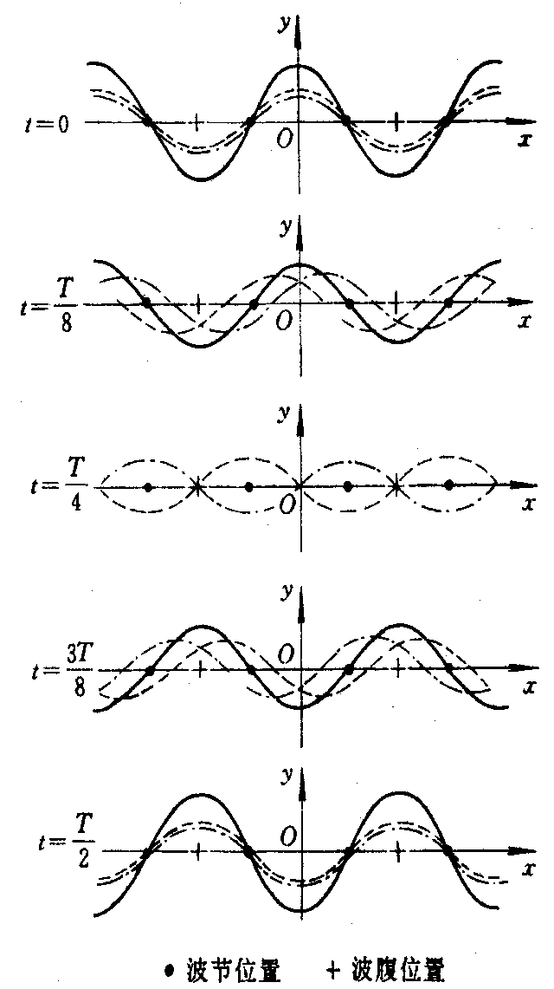
驻波(2/7)
不同时刻的两列波形(虚线)和它们的合成波，即驻波(实线)

Slide 28
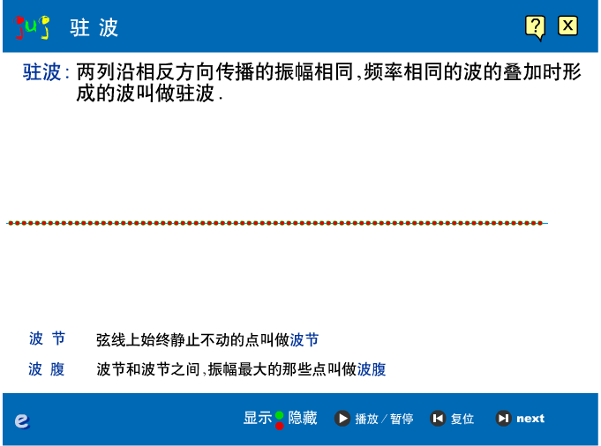

Slide 29
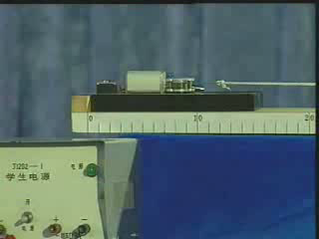

Slide 30
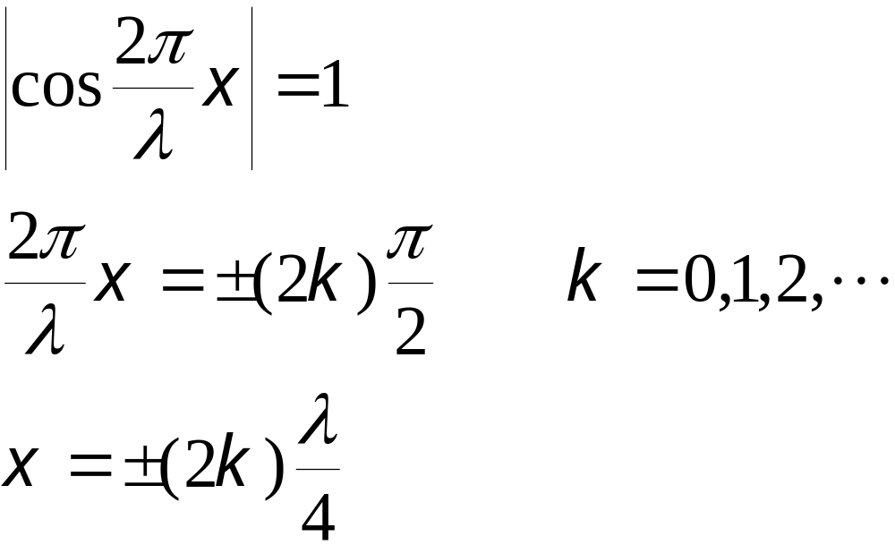
驻波(4/7)
波腹位置

Slide 31
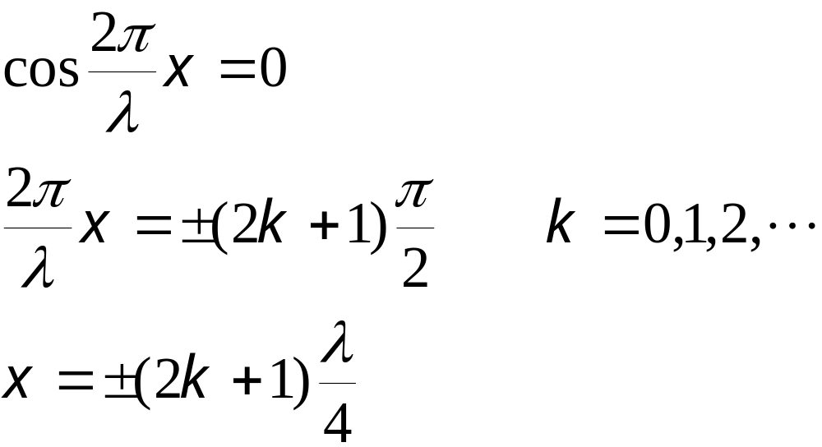
驻波(5/7)
波节位置
显然相邻波腹或波节之间的距离都是半个波长。

Slide 32
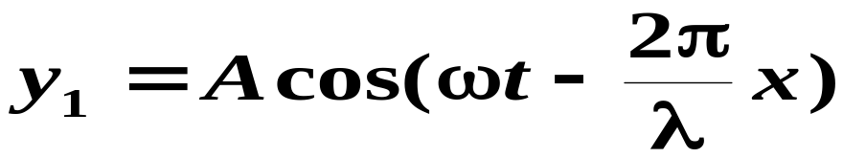









二、驻波的波动方程 ：假定两列相向而行的平面余弦波为
迭加、干涉、合成：
三、驻波的特征
1、振幅是 x 的函数
2、A驻 = 0 处为波节, 波节的位置：令
相邻波节间距：

Slide 33









3、A驻 =2A 处为波腹，波腹的位置：令
相邻波腹间距：
4、驻波的位相关系
5、波形不动，分段振动（故而‘驻’波）
6、驻波中没有净能量传递，能流密度
7、半波损失：波由波疏媒质传到波密媒质，在分界面上发生 反射时，反射点一定是波节

Slide 34

４.相位
作振幅为
的简谐振动
两相邻波节之间的质元相位相同
每一波节两侧各质元相位相反
５.能量
波节只有势能，波腹只有动能
当所有各点达到最大位移，全部能量为势能
当所有各点达到平衡位置，全部能量为动能
经1/4T，波节附近势能转化为波腹附近动能

Slide 35
驻波(6/7)
合成驻波的两列波能流密度大小相等，方向相反，故驻波能流密度为零，不传播能量。
质点位移最大时，速度为零，即动能为零，但其形变越靠近波节越大，故驻波能量以弹性势能的形式集中于波节附近。质点通过平衡位置时，形变为零，没有势能，其速度都达到了自身的最大值，且以波腹处为最大，故驻波能量以动能形式集中于波腹附近。即驻波中波腹附近的动能与波节附近的势能之间周期性的互相转换和转移，却没有能量的定向传播。

Slide 36
半波损失
若 ρc <ρ c(波疏到波密)
在界面x=0处, 入射波与反射波两波的振动反相
反射波有位相突变π
或 波在反射时有半波损失!
反射、有半波损失
λ/2

Slide 37

例2. 两个波在细绳上传播，它们的方程为：
式中x，y以米计，t以秒计。
（1）求各波的频率、波长、波速和传播方向。
（2）试证此细绳是作驻波振动，求节点的位置和腹点的位置。
（3）波腹处振幅多大？在x=1.2m处振幅多大?
解：（1）
沿x正向传播

Slide 38



沿x负向传播
所以：
此式即驻波方程。

Slide 39



（3）波腹处的振幅为0.12m。
在x=1.2m处振幅为:

Slide 40






产生的条件
机械波
传播方式
波动过程的描述
波传播遵从的原理
定量描述
叠加原理
惠更斯原理
描述波的物理量
ν T u λ
几何描述
干涉
反射、折射、衍射
平面简谐波
(特例)驻波
相干条件
波的能量
波动方程
相干加强、减弱条件：
驻波和行波的区别
能量密度
能流密度

Slide 41
典型问题：
1）已知波动方程，求波的频率、周期、波长、波速及波线上某点的振动方程，位相差等
2）建立波动方程
由某点（可能是原点）的振动方程及波速
→建立波动方程

